Slide 1
Веб-кабинет ГАУ ДПО
«Центр повышения квалификации»: порядок подачи заявок на обучение на 2023 г.
Мастер производственного обучения –
уполномоченный по качеству образовательной деятельности
Яшина Олеся Шамильевна
Уфа, 2021 г.

Slide 2
Этапы работы в Web-кабинете
Подача заявки на 2023 г.
Согласование заявок и формирование персонализированных путевок
(до 31.03.2021г. в соответствии с Планом)
Внесение изменений
Формирование списка сотрудников МО
Заполнение анкеты сотрудников МО
Прикрепление сотрудников к циклам по кварталам
Согласование заявок на обучение сотрудников медицинской организации совместно с Центром (дистанционно/очно)
Прикрепление сотрудников медицинской организации к конкретным датам
Формирование персонализированных путевок
Подачи заявки на внесение изменений в путевку с обоснованием (в пределах выделенных МО мест)
Согласование изменений Центром (дистанционно/очно)
Формирование персонализированной путевки на другого сотрудника/цикл/дату

Slide 3
Прежняя версия Web-кабинета
МО
Центр
МО
Путевка
с «_»____ 20__г. по «_»____ 20__г.
I квартал
Количество
человек
Путевка
с «_»____ 20__г. по «_»____ 20__г.
II квартал
Количество
человек
Цикл 1
Согласование
Путевка
с «_»____ 20__г. по «_»____ 20__г.
III квартал
Количество
человек
Путевка
с «_»____ 20__г. по «_»____ 20__г.
IV квартал
Количество
человек
Путевка
с «_»____ 20__г. по «_»____ 20__г.
Путевка
с «_»____ 20__г. по «_»____ 20__г.
…
Путевка
с «_»____ 20__г. по «_»____ 20__г.

Slide 4
Новая версия Web-кабинета
МО
Центр
МО
Путевка
с «_»____ 20__г.
по «_»____ 20__г.
I квартал
Путевка
с «_»____ 20__г.
по «_»____ 20__г.
II квартал
Цикл 1
Согласование
Путевка
с «_»____ 20__г.
по «_»____ 20__г.
III квартал
Путевка
с «_»____ 20__г.
по «_»____ 20__г.
IV квартал
Путевка
с «_»____ 20__г.
по «_»____ 20__г.
Путевка
с «_»____ 20__г.
по «_»____ 20__г.
с «_»____ 20__г.
по «_»____ 20__г.
Путевка
Путевка
с «_»____ 20__г. по «_»____ 20__г.

Slide 5
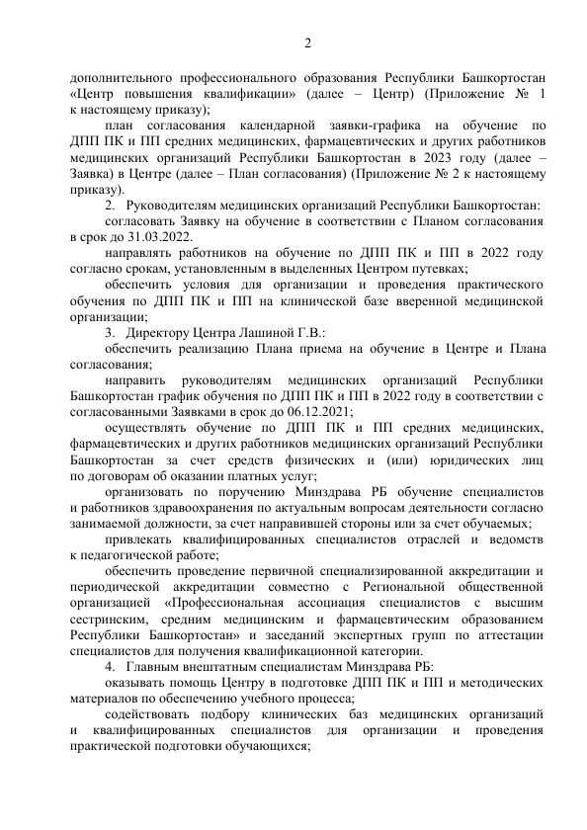
1. Заявки принимаются в соответствие с Планом согласования календарной заявки-графика на обучение в 2023 г.
2. Новая версия начнет работать с 20.12.2021 г.
3. Контактные данные:
ДАВЫДОВА Юлия Рифхатовна
заведующая учебной части
ЯШИНА Олеся Шамильевна
мастер производственного обучения (уполномоченный по качеству образовательной деятельности)
+7 (347) 232- 37-44
+7 (347) 232 - 65 -30

Slide 6
БЛАГОДАРЮ ЗА ВНИМАНИЕ

